Slide 1
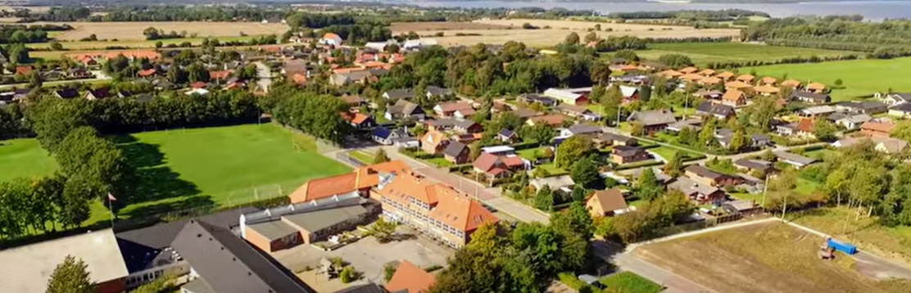
Fjernvarme i Glud
Nyt fjernvarmeprojekt – marts 2023

Slide 2
Velkommen
Kort status
Styregruppen/ambassadørerne
Kommunens varmeteam (Anders Reuss)
NIRAS
Løsning Fjernvarme
Notes:
Løsning andre steder (Juelsminde, Øster-Snede og Kragelund, Lindved, Daugaard) Stordrift fordele: Administration + indkøb af strøm
20% tilmeldingsprocent i Snaptun
120 tilmeldinger, men vi skal have 180

Slide 3
Dagsorden
Præsentation af nyt fjernvarmeprojekt i Glud Styregruppen, Hedensted kommune og NIRAS
Hvad betyder fjernvarme for din ejendom og for området? Ejendomsmægler Lone Hybel, Nybolig Hornsyld
Finansiering Privatkundechef Morten Hald, Vestjysk Bank Privatrådgiver Anne-Mette, Vestjysk Bank
Hjælp til tilmelding og uddybende spørgsmål
Tak for i aften
Notes:
Løbende spørgsmål

Slide 4
Processen indtil nu…
Interesse-tilkendegivelse
Interesse for screeningstal
Forhånds-tilmelding
Projektering med pris. Endelig tilmelding.
September 2022
Januar 2023
Marts 2023
Glud / Snaptun
Glud

Slide 5
Hvad er fjernvarme
Notes:
Radiator, gulvvarme og BRUGSVAND

Slide 6
Fordele
Laver varme når strømmen er billig
Varmen gemmes i termotanke
Undgår ”peaks” på strømforbruget
Undgår store ”støjsvage” ude-enheder
Bedre virkningsgrad
Fremtidssikring med nye energikilder
Billigere over tid
Engangsinvestering
Notes:
Ude-enhed kan ikke placeres hvor som helst
Strømmen kommer fra sol, vind mv. (atom, biogas)

Slide 7
GAS
Distributionsnettet – EVIDA
Gasudbyder – OK
STRØM
Distributionsnettet – KONSTANT
EL udbyder – NRGI

Slide 8
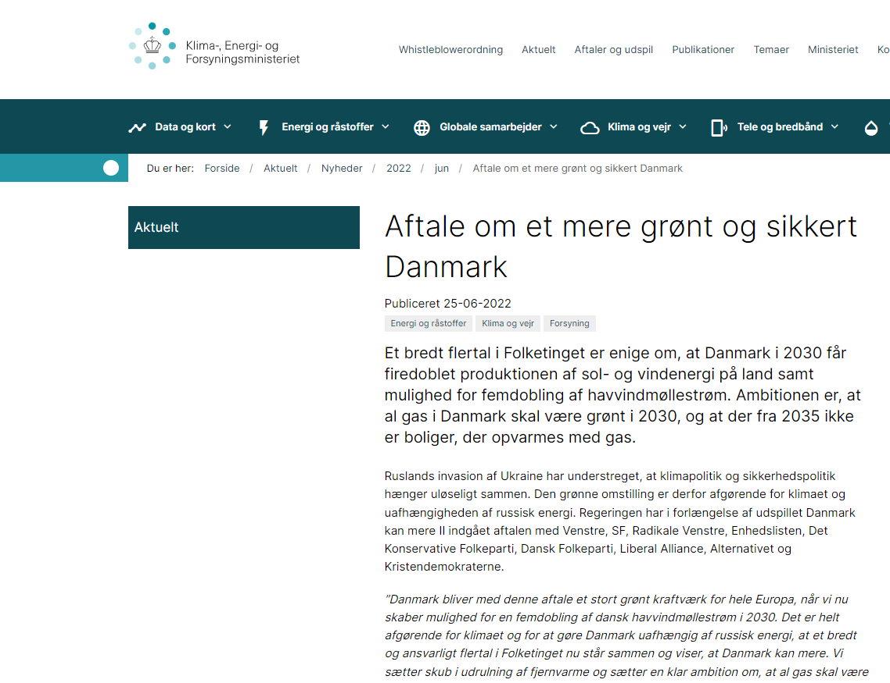
Lukkes gassen?
Afvikles I 2035
Notes:
https://kefm.dk/aktuelt/nyheder/2022/jun/aftale-om-et-mere-groent-og-sikkert-danmark-

Slide 9
Tidsplan
1 Kvartal 2023: bindende tilmeldinger
Medio 2023: myndighedsbehandling, lokalplaner mv.
Medio/Ultimo 2024: projektering og udbud
2025: opstart af både produktion og ledningsanlæg
2025 – 2027: etablering af ledningsnet og tilkobling
5a. 2024 :Udrulning af fjernvarme jf. brev i eboks fra Hedensted Kommune af 15. december 2022

Slide 10
Prissammensætningen
Hvordan er regningen sammensat
Evt. Fjv +
Måler Abonnement
M2 Bidrag (Tillæg – tilbagebetaling af lån)
Varmepris
Totalprisen

Slide 11
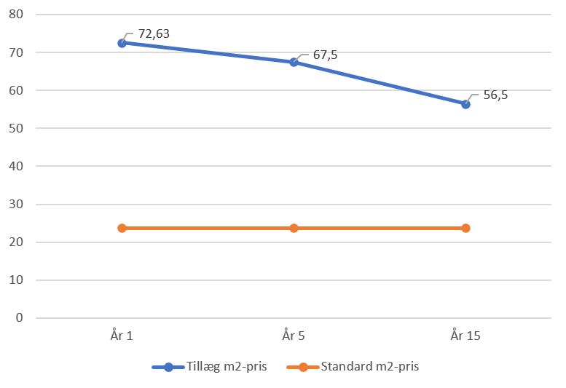
Faldende m2 pris over tid

Slide 12
Priser
Tilmeldingsafgift 70.000
Fjernvarme+ 2.700 pr. år
Måler abonnement 375,00 pr. år.
Varmepris 364,50 pr. MWh
Fast kvadratmeter-bidrag 23,75 pr. m2.
Kvadratmeter-tillæg (år 1 – nedsættes løbende) 48,87 pr. m2

Slide 13
Priseksempel (inkl. fjv+) 130 m2 standardhus
Samlet pris – år 1 19.076
Tilslutningsafgift: 70.000
Måler abonnement : 375 Fjernvarme+ abonnement: 2700
Varmepris (364,50 x 18 MWh) 6561
Kvadratmeter Fast bidrag (23,75 x 130) 3087
Tillæg til fast bidrag (48,87 x 130) 6353
Samlet varmeudgift (år 1) 19.076
Samlet pris – år 5 18.410
Samlet pris – år 10
17.663

Slide 14
Priseksempel (ekskl. fjv+) 130 m2 standardhus
Samlet pris – år 1 16.376
Tilslutningsafgift: 70.000 Installation og køb af varmeunit 25 - 30.000
Måler abonnement : 375 Fjernvarme+ abonnement: 2700
Varmepris (364,50 x 18 MWh) 6561
Kvadratmeter Fast bidrag (23,75 x 130) 3087
Tillæg til fast bidrag (48,87 x 130) 6353
Samlet varmeudgift (år 1) 16.376
Samlet pris – år 5 15.710
Samlet pris – år 10
14.963

Slide 15
Priseksempel Dit hus?

Slide 16
Tilbud om hjemmebesøg
Aftal tid på SMS på 5520 0455
Eller mail indhold@gludby.dk
Notes:
Så bliver i kontaktet

Slide 17
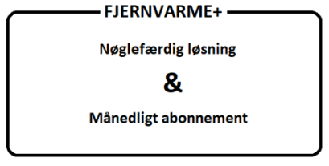
Fjernvarme+
Man sparer 25-30.000 i installation.
Fuld service og vedligehold
Månedligt abonnement på 225,-
Man skal selv sørge for at afmelde gas
Notes:
Bindende i 6 mdr.

Slide 18
Nedbrud på gasfyr
Når fjernvarme i Glud er projekteret, så tilbyder Løsning Fjernvarme afhjælpning ved nedbrud af eksisterende varmekilde.
Notes:
Når fjernvarme i Glud er projekteret, så tilbyder Løsning Fjernvarme…. Reserve-fyr eller låne varmepumpe

Slide 19
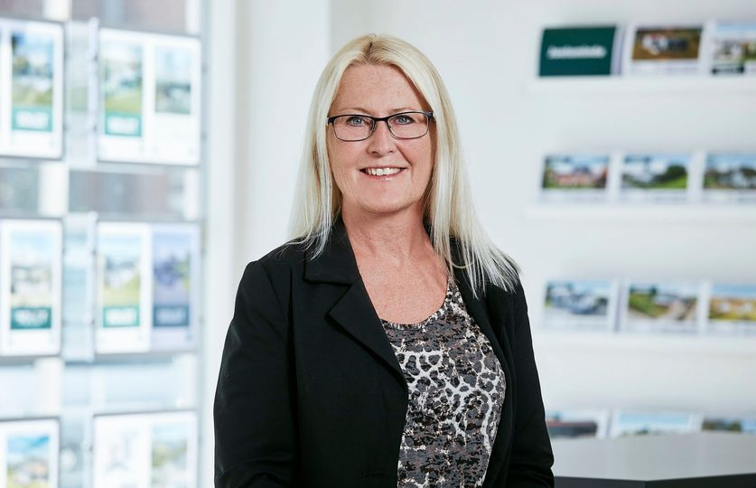
Varmekilde set fra mæglers synspunkt
Lone Hybel
Ejendomsmægler, Nybolig

Slide 20
Varmeforsyning Glud
Tirsdag 28. marts 2023

Slide 21
Salgsmuligheder & værdien af dit hus
Udsagn: Mit hus kan ikke sælges hvis ikke jeg udskifter mit naturgas fyr ?
Udsagn: Mit hus stiger i værdi såfremt jeg skifter til Fjernvarme ?
Udsagn: Energimærket er vigtig når du skal sælge din bolig ?
Udsagn: Varmekilden i huset er afgørende for prisen på huset ikke på om du får solgt ?

Slide 22
Hornsyld
Nybolig har på Juelsminde Halvøen afdelinger både i Juelsminde og i Hornsyld.
I Hornsyld er man allerede i gang og næste fyringssæson bliver på KLIMA varme.
Tilslutningen i Hornsyld er over 75%.
Har det betydet noget for boligsalget i Hornsyld i 2022 ? JA, absolut.
På Juelsminde Halvøen har vi oplevet at mulige købere har mange spørgsmål og holdninger omkring Naturgas og ikke mindst om Energimærkningen. Ofte er vi blevet mødt af kunder som slet ikke ønsker at se et hus hvis varmekilden er naturgas.
I Hornsyld har vi ikke oplevet de samme udfordringer, da hovedparten af husene her er i gang med at få installeret klimavarme/fjernvarme – her er ingen prisforhandling med baggrund i varmekilden, da denne er fremtidssikret set med den almindelige købers øjne.

Slide 23
Fjernvarme i Glud
Generelt har vi i sommeren & efteråret 2022 haft aflysninger, når folk hører at huset er Gas-opvarmet.
Vi mærker en holdningsforskel hos mange købere, når der kan siges at der arbejdes på en kollektiv løsning.
Køberne føler en tryghed ved at de kan se der arbejdes på en kollektiv løsning. Det er nemt for køber, og derfor har det værdi for din bolig både prismæssigt og omsættelighed.
Ved at tilmelde dig fjernvarme, så snart det er muligt, så får du allerede her og nu en bedre salgsmulighed for din bolig og hele hele områdets værdi stiger.
Hvis Fjernvarme bliver en mulighed i Glud vil løfte hele området yderligere – og gøre Glud endnu mere attraktivt – til gavn for fællesskabet og ikke mindst for din egen pengepung.

Slide 24
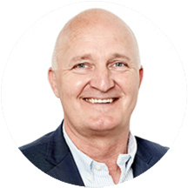
Finansiering
Morten Hald
Privatkundechef
Anne-Mette Lillebæk
Privatrådgiver & lokal
Vestjyskbank Horsens

Slide 25
Glud – ”under varmere himmelstrøg”

Slide 26
Glud – ”under varmere himmelstrøg”
Hvorfor skal man finansiere investering i Fjernvarme ? Frihed , råderum, muligheder
Har vi råd til så stor en investering i fjernvarme ? Hvor er vi i livsforløbet har betydning, belåningsprocent
Hvilken betydning har det for huspriserne at der er fjernvarme ? Oplevelser fra en bankmand omkring boligkøbere.
Kan det overhovedet betale sig hvis jeg kun skal bo i huset i måske op til 10 år inden det skal sælges ? Sandsynligvis
I Vestjysk Bank vil vi gerne tilbyde jer her i byen en særlig favorabel pris på at låne pengene til etablering af fjernvarme, forudsat i vælger at blive helkunder eller allerede er kunder i banken.
Anne Mette Lillebæk vil gennemgå eksempler på hvordan vi i Vestjysk Bank vil kunne tilbyde at låne til fjernvarmeudgiften – forudsat alm. kreditvurdering

Slide 27
50 % rabat på lånesagsgebyr
Prioritetskredit rente p.t. fra 4,13 %
Gebyr kr. 2.500
Stempeludgift stat kr. 2.925
Løbetid op til 30 år
Mulighed for afdragsfrihed
Eksempel udbetalt lånebeløb kr. 70.000
Tilbud fra
Vestjysk Bank
Danmarks stærkeste lokalbank

Slide 28
Pensionist Eksempel
Pensionist – ønsker billigst mulig løsning
Hus belånt 50 %
Ønsker afdragsfrihed i min 10 år
Lånebeløb kr. 75.425
Udbetalt kr. 70.000
Rente 4,20 %
Ydelse pr. måned før skat kr. 265
Ydelse pr. måned efter skat ca. Kr. 182

Slide 29
Midt i livet
Eksempel
Midt i livet 40-50 år – god friværdi
Hus belånt 70 %
Ønsker at afvikle investering over 15 år
Lånebeløb kr. 75.425
Udbetalt kr. 70.000
Rente 4,33 %
Ydelse pr. måned før skat kr. 570
Ydelse pr. måned efter skat ca. Kr. 483

Slide 30
Ung i 30’erne Eksempel
Ung i 30 erne – enlig/par
Hus belånt 90 %
Ønsker at afvikle investering over 10 år
Lånebeløb kr. 75.425
Udbetalt kr. 70.000
Rente 4,95 %
Ydelse pr. måned før skat kr. 798
Ydelse pr. måned efter skat ca. Kr. 700

Slide 31
Tak for nu
Ring til os for et helt uforpligtende møde i forhold til netop jeres husstands situation
Spørgsmål

Slide 32
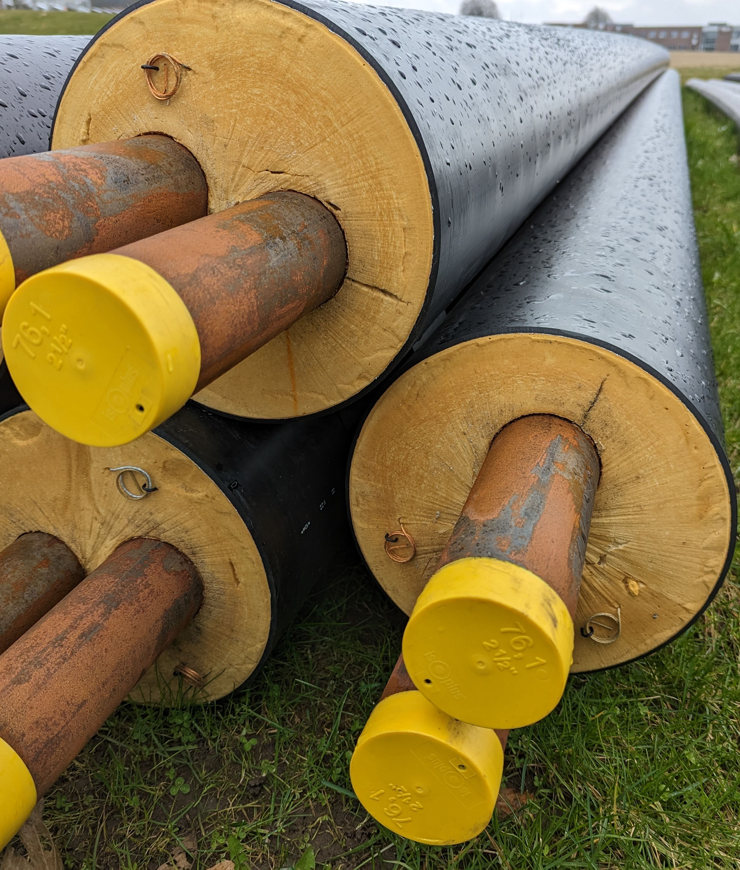
Afsluttende
- Spørgsmål
- Hjemmebesøg
- Hjælp til tilmelding
Sidst frist 28. april (grundet påsken)
Notes:
Solidaritet – hvis nu hver mand herfra spørger 2 personer

Slide 33
www.losningfjernvarme.dk
www.fjernvarme.gludby.dk

Slide 34
SLUT

Slide 36
Priseksempel (inkl. fjv+) 152 m2 Bygget 2013
Samlet pris – år 1 17.514
Tilslutningsafgift: 70.000
Måler abonnement : 375 Fjernvarme+ abonnement: 2700
Varmepris (364,50 x 9,33 MWh) 3400
Kvadratmeter Fast bidrag (23,75 x 152) 3610
Tillæg til fast bidrag (48,87 x 152) 7428
Samlet varmeudgift år 0 17.514
Samlet pris – år 5 16.735
Samlet pris – år 10
15.861

Slide 37
Priseksempel (ekskl. fjv+) 152 m2 Bygget 2013
Samlet pris – år 1 14.814
Tilslutningsafgift: 70.000 Installation og køb af varmeunit 25 - 30.000
Måler abonnement : 375 Fjernvarme+ abonnement: 2700
Varmepris (364,50 x 9,33 MWh) 3400
Kvadratmeter Fast bidrag (23,75 x 152) 3610
Tillæg til fast bidrag (48,87 x 152) 7428
Samlet varmeudgift år 0 14.814
Samlet pris – år 5 14.035
Samlet pris – år 10
13.161

